Slide 1

Pemrograman Berorientasi Objek (OOP)
Universitas Muhammadiyah Muara Bungo
Ade Agung Kurniawan, S.Kom, M.Kom

Slide 2
Ade Agung Kurniawan, S.Kom.,M.Kom
Telegram : @adeagungkurniawan
Facebook : @adeagungkurniawan
Instagram : @adeagungkurniawan.id

Slide 3
Tools & Web yang digunakan selama proses pembelajaran
Medium
Gitbook
Aplikasi Pendukung Program (Mata kuliah yang diajarkan)
Zoho
Email

Slide 4
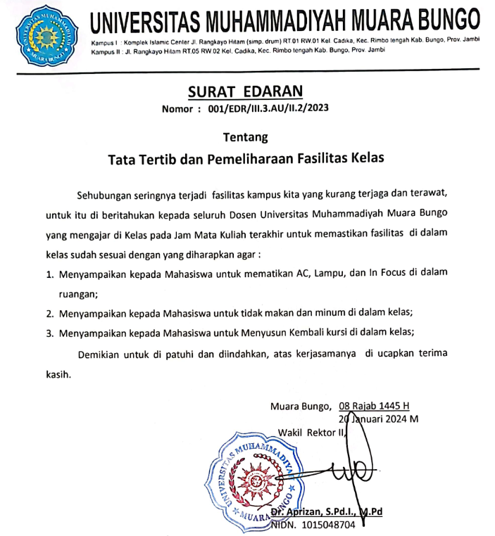
Peraturan Baru 2024 Kampus UMMUBA

Slide 5
Terkait Tata Tertib Ruangan Kelas/Labor
Mahasiswa dilarang membawa makanan & minuman di dalam kelas
Mahasiswa dilarang membuang sampah plastik permen dsbnya
Setelah pembelajaran berakhir kursi wajib disusun dengan rapi
Bagi didalam labor setelah pembelajaran berakhir computer wajib dimatikan

Slide 6
Peraturan Keterlambatan 2024

Slide 7
Peraturan Batas Keterlambatan
Batas keterlambatan mahasiswa maksimal 15 Menit setelah kelas dimulai
Bagi mahasiswa yang terlambat dilarang untuk masuk dan mengikuti perkuliahan
Toleransi keterlambatan hanya untuk alasan (Mengikuti kegiatan akademik kampus/organisasi/acara kampus), (Terkena bencana/duka)
Alasan hujan, bocor ban, habis minyak, ketiduran, rumah jauh dll tidak diterima

Slide 8
Peraturan Absensi

Slide 9
Peraturan Batas Absensi Mahasiswa
Kehadiran maksimal 75%, batas izin, sakit, alfa hanya 4x selama 1 semester
Sakit berkepanjangan dengan lampiran surat dari dokter dapat diberi toleransi absensi
Hak untuk mendapatkan nilai A / B kehadiran maksimal 75%
Absensi kurang dari 75% nilai yang didapat hanya C/D/E

Slide 10
Poin Penilaian Selama Proses Pembelajaran

Slide 11
Poin pembelajaran selama proses pembelajaran
Adab & etika di dalam kelas maupun diluar kelas & dalam wilayah kampus
Absensi kehadiran
Tugas
UTS
UAS

Slide 12
Peraturan pengiriman tugas

Slide 13
Peraturan pengiriman tugas mahasiswa
Perhatikan arahan tugas yang diberikan
Waktu dan cara pengiriman tugas
Perhatikan arahan media pengiriman tugas

Slide 14
Tata tertib peraturan didalam kelas

Slide 15
Peraturan tata tertib didalam kelas
Mahasiswa dilarang menggunakan handphone bermain games selama proses pembelajaran
Mahasiswa dilarang berselancar social media selama proses pembelajaran
Menghidupkan musik, menonton video dengan pengeras suara yang menggangu pembelajaran dikelas

Slide 16
Pemrograman Berorientasi Objek (OOP)
Universitas Muhammadiyah Muara Bungo
Ade Agung Kurniawan, S.Kom, M.Kom

Slide 17
Tentang JAVA
Java adalah bahasa pemrograman berorientasi objek berbasis kelas yang dirancang untuk memiliki ketergantungan implementasi sesedikit mungkin
(WORA), yang berarti bahwa kode Java yang dikompilasi dapat berjalan di semua platform yang mendukung Java tanpa perlu dikompilasi ulang.
Java pertama kali dirilis pada tahun 1995 dan banyak digunakan untuk mengembangkan aplikasi untuk desktop, web, dan perangkat mobile.
Java dikenal dengan kesederhanaan, ketangguhan, dan fitur keamanannya, menjadikannya pilihan populer untuk aplikasi tingkat perusahaan.

Slide 18
Tentang JAVA
JAVA dikembangkan oleh James Gosling di Sun Microsystems Inc pada tahun 1995 dan kemudian diakuisisi oleh Oracle Corporation.
Java adalah bahasa pemrograman berbasis kelas, berorientasi objek dan dirancang untuk memiliki ketergantungan implementasi sesedikit mungkin. Bahasa pemrograman serba guna yang dibuat untuk pengembang agar dapat ditulis dan dijalankan di mana saja, kode Java yang dikompilasi dapat berjalan di semua platform yang mendukung Java.
Aplikasi Java dikompilasi menjadi kode byte yang dapat berjalan di Mesin Virtual Java apa pun. Sintaks Java mirip dengan c/c++

Slide 19
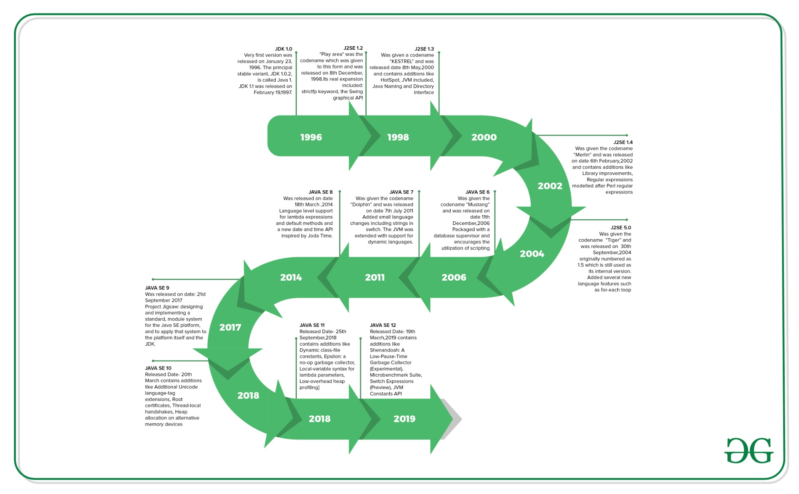
History JAVA

Slide 20
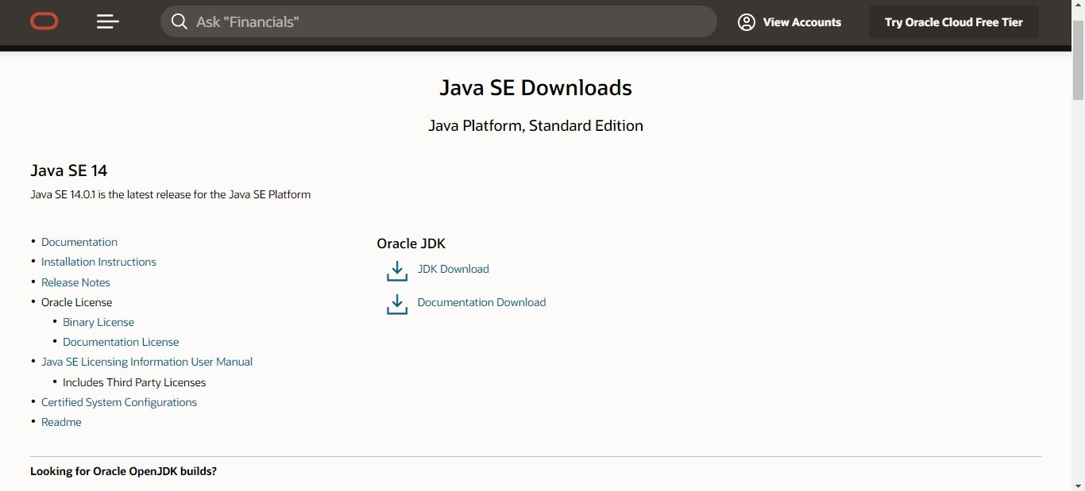
How to Download and Install Java for 64 bit machine?
Langkah pertama, anda dapat mendownload di https://www.oracle.com/java/technologies/javase-downloads.html

Slide 21
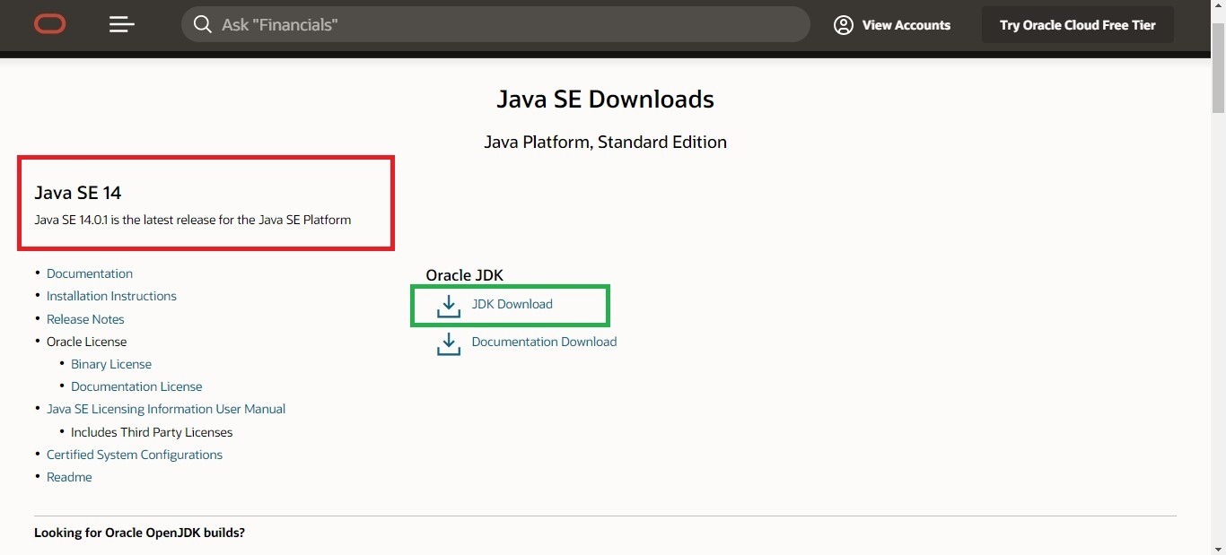
Sekarang, gulir ke versi Java yang ingin kita unduh dan klik JDK Download

Slide 22
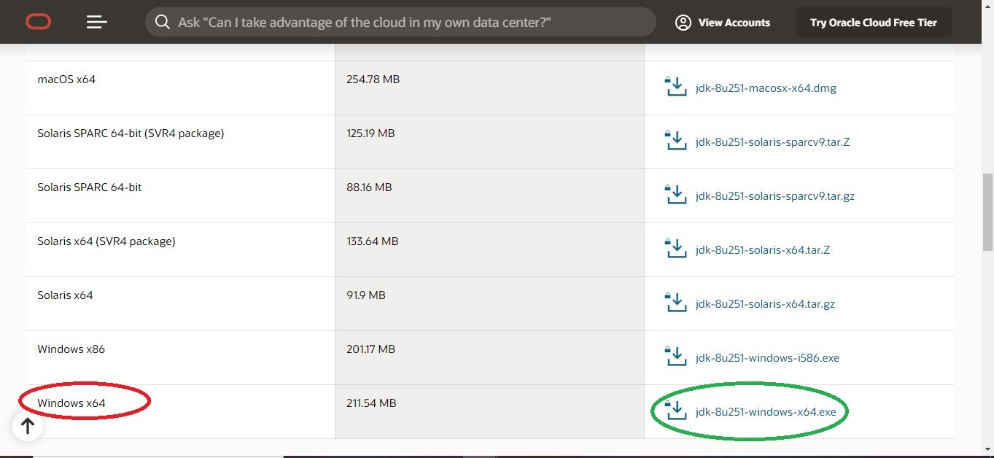
Pilih sesuai perangkat anda X64 bit

Slide 23
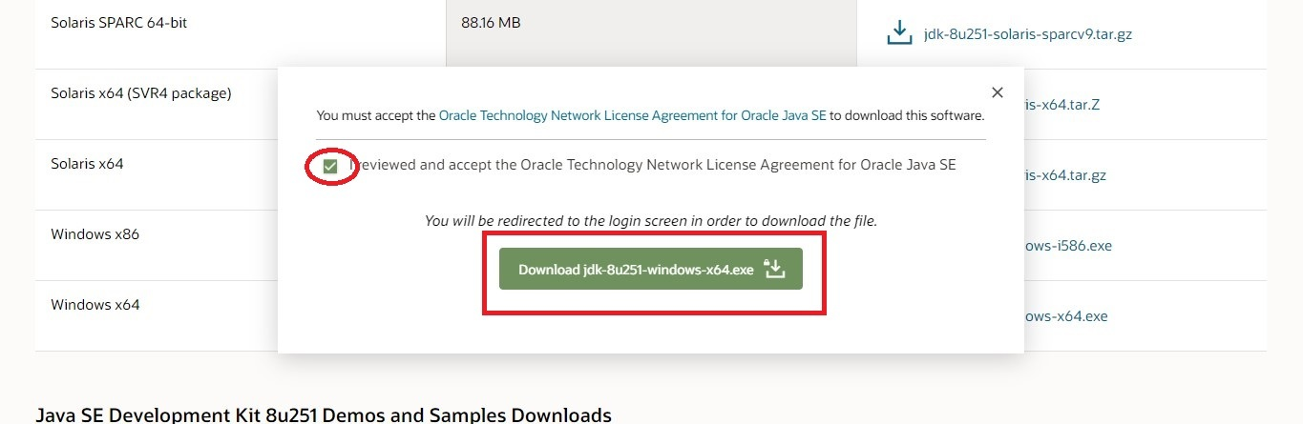
Setelah mengklik tombol unduh, akan muncul popup yang mengatakan bahwa kita harus menerima Perjanjian Lisensi Jaringan Teknologi Oracle untuk Oracle Java SE untuk mengunduh perangkat lunak ini.

Slide 24
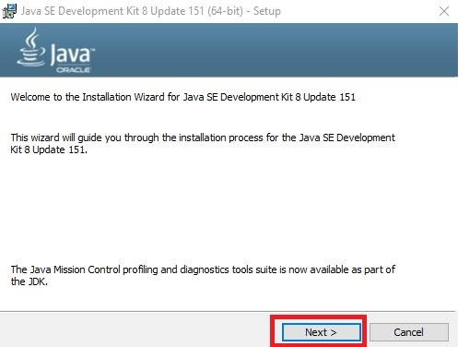
Jika sudah program akan mendownload, dan install progam java

Slide 25
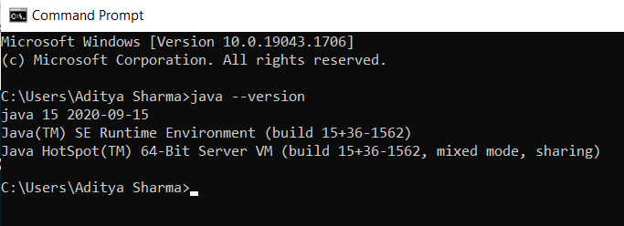
Terakhir, Untuk mengonfirmasi apakah semuanya sudah diatur dengan benar, buka cmd dan ketik java -version

